Slide 1
Лабораторная работа №8
Студента 3515 группы
Информационного факультета
Ботников М.А.

Slide 2
Содержание
Визитная карточка студента
Мои результаты
Мои увлечения

Slide 3
Мои результаты
Лаб.раб.№1
Лаб.раб.№2
Лаб.раб.№3
Лаб.раб.№4
Лаб.раб.№5
Лаб.раб.№6
Лаб.раб.№7

Slide 4



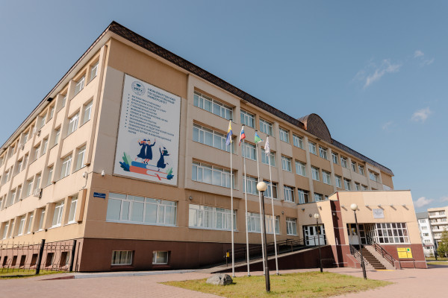
Визитная карточка студента
Фамилия | Ботников
Имя | Максим
Отчество | Алексеевич
Курс | 1
Специальность | ИИ
Факультет | ФИТиМ

Slide 5

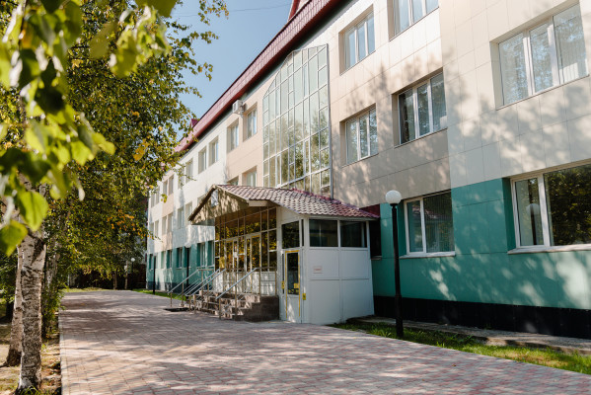
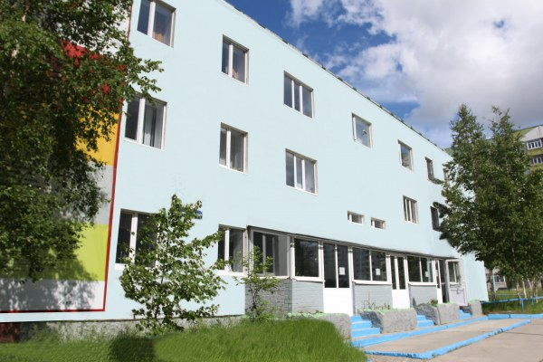
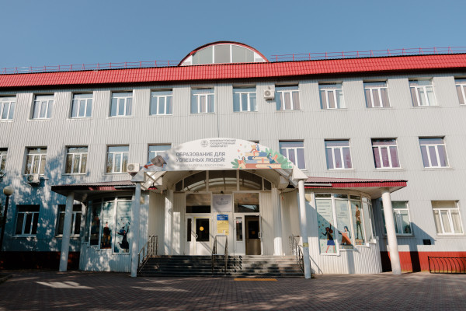
Мой университет

Slide 6
Мой факультет

Slide 7


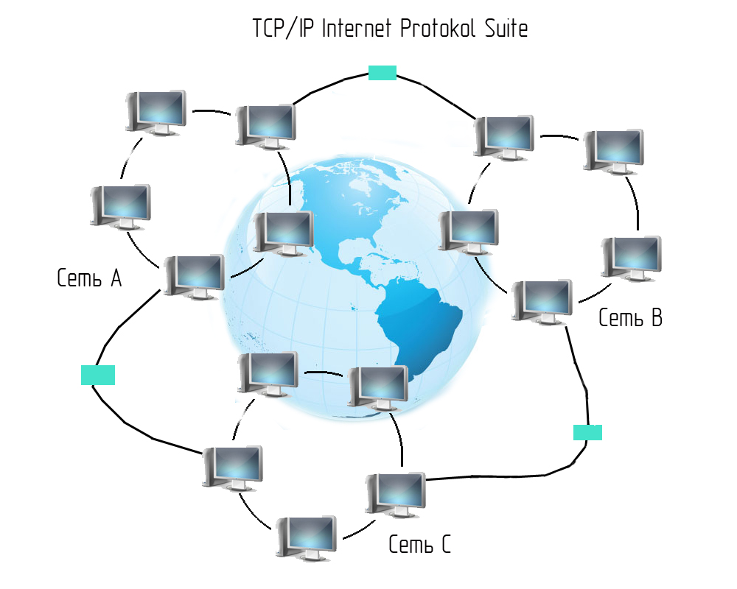
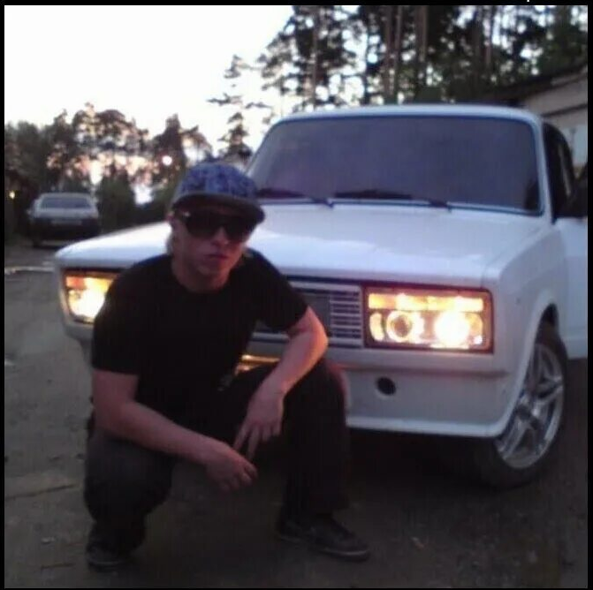
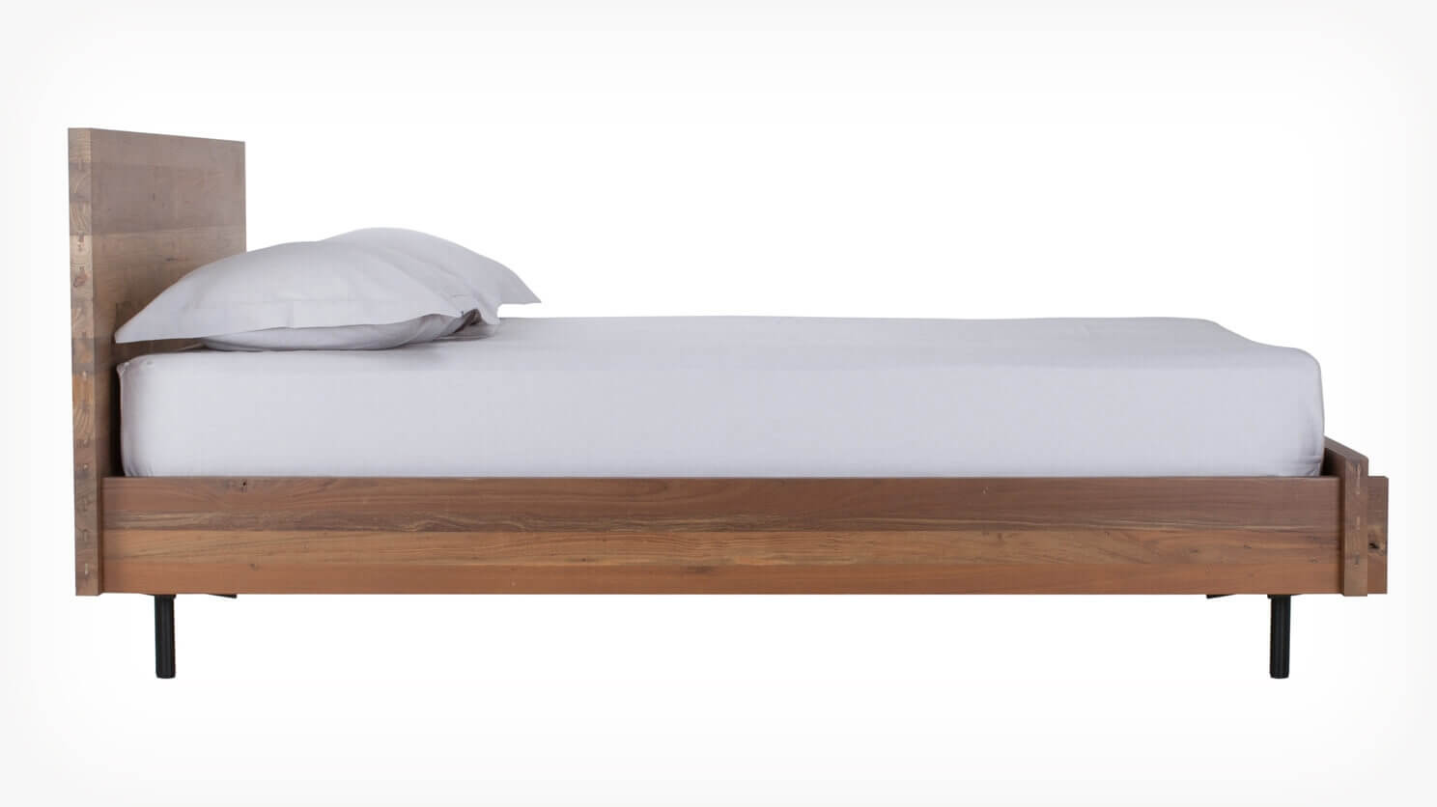
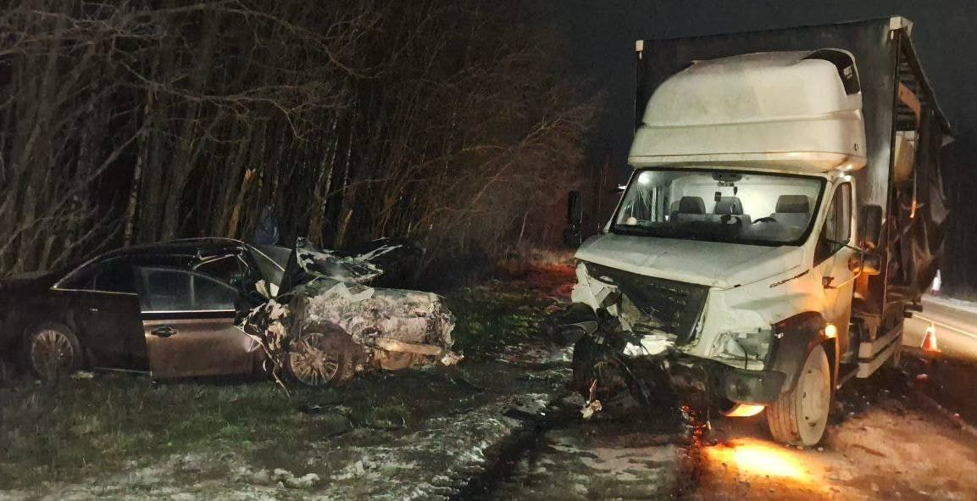
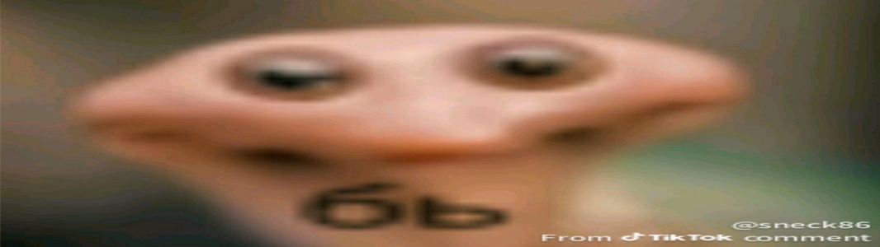
Мои увлечения

